Slide 1

Повторение по темам: « Имя прилагательное. Имя числительное»

Slide 2

Повторяем теорию
Какая часть речи называется именем прилагательным?
Напишите прилагательные к данным ниже словам:

Slide 3
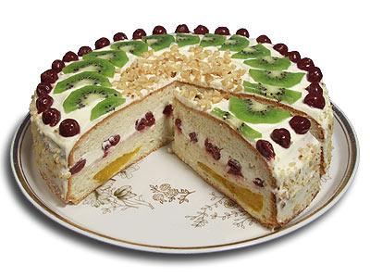
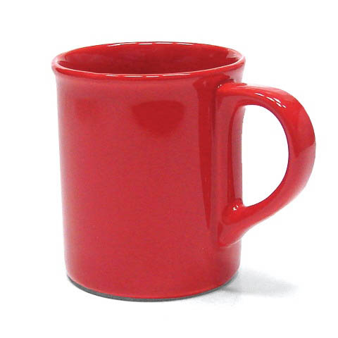
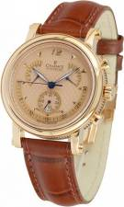
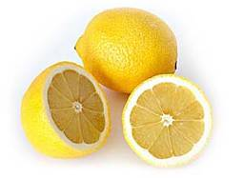
Торт вкусный, свежий, круглый…
Часы -
наручные, мужские, дорогие …
Кружка
стеклянная , красная,…
Лимон -
жёлтый, кислый, ароматный…
Сумка
большая, мамина, хозяйственная…

Slide 4
Повторяем теорию
Вспомните и назовите, на какие разряды по значению делятся имена прилагательные?
Чем качественные прилагательные отличаются от прилагательных других разрядов?

Slide 5

Самостоятельно определите разряд имен прилагательных. Запишите в три колонки.
Каменный дом, вчерашняя газета,
мамино кружево, грустный
взгляд, лисий хвост, тихий шорох, соловьиная песня, темная туча городской автобус.

Slide 6

Проверьте себя!
1.Качественные:
Грустный взгляд, тихий шорох, темная туча.
2.Относительные: каменный дом, вчерашняя газета, городской автобус.
3.Притяжательные: мамино кружево, лисий хвост, соловьиная песня.

Slide 7
Повторяем теорию
Вспомните, имена прилагательные какого разряда могут образовывать краткую форму?

Slide 8

Образуйте краткую форму имен прилагательных самостоятельно.
Взаимопроверка в парах.
Медвежийи Пригожий Казачий Кипучий Могучий | Жгучий Ребячий Птичий Горячий

Slide 9

ПРОВЕРЬТЕ СЕБЯ!
Пригожий – пригож
Кипучий – кипуч
Могучий – могуч
Жгучий – жгуч
Горячий - горяч

Slide 10
Повторяем теорию
Расскажите о слитном написании НЕ с прилагательными.
Расскажите о раздельном написании НЕ с прилагательными.

Slide 11
Спишите, обозначая условия выбора слитного и раздельного написания НЕ.
Выполняем самостоятельно в тетради.
(Не)близкий путь;
совсем (не)интересная игра;
река (не)широкая, а узкая;
(не) глубокое озеро;
(не)уклюжий медведь;

Slide 12

ПРОВЕРЬТЕ СЕБЯ!
Неблизкий путь; (далекий)
совсем не интересная игра;
река не широкая, а узкая;
неглубокое озеро; (мелкое)
неуклюжий медведь; (без не
не употребляется)

Slide 13
Повторяем теорию
В каких прилагательных будет писаться суффикс К ?

Slide 14
От существительных образуйте прилагательные с суффиксами К и СК. Работаем в парах.
Брат - … немец -…
матрос - … февраль -…
герой - … Зубцов- …
француз - … университет - …

Slide 15

ПРОВЕРЬТЕ СЕБЯ!
Брат -братский
матрос -матросский
герой - геройский
француз – французский
немец – немецкий
февраль – февральский
Зубцов –Зубцовский
Университет - университетский

Slide 16
Повторяем теорию
В каких случаях пишется Н в суффиксах прилагательных?

Slide 17

В каком ряду во всех словах пишется одна Н?
1) Оловя…ный,ю…ый, тума…ый
2) Комар…ный, ветре…ый, торфя…ой
3) Огне…ый, травя…ой, ути…ый
4) Стекля…ый, серебря…ый, соколи…ый
5) Кожа…ый, румя…ый, песча…ый
6) Осе…ий, стари…ый, пчели…ый
7) Лу…ый, деревя…ый, земля…ой
8) Каме…ый,дли…ый, зеле..ый

Slide 18


Проверь себя!
2
Комариный, ветреный, торфяной
5 Кожаный, румяный, песчаный

Slide 19
Повторяем теорию
Когда сложное прилагательное будет писаться слитно?

Slide 20
Найдите прилагательное, которое пишется слитно. Объясните свой выбор.
А. (юго) западный
Б. (ярко) красный
В. (древне) русский
Г. (горько) соленый

Slide 21
Домашняя работа. Морфологический разбор прилагательного из предложения:Солнце – это яркая Звезда Галактики.
Подготовить теоретический материал к следующему уроку:
Разряды числительных
План разбора числительного.

